Slide 1
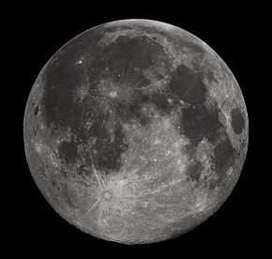
Луна

Slide 2
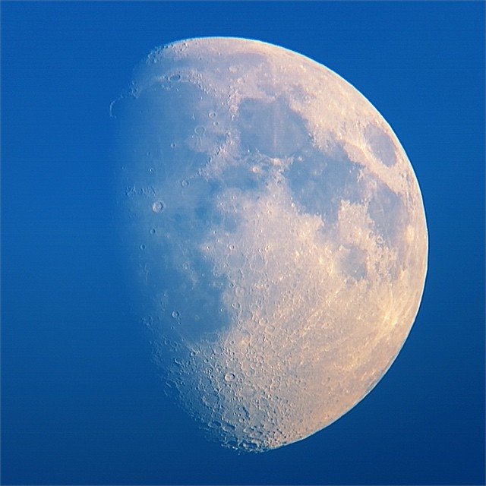
Луна-единственный естественный спутник Земли. Второй по яркости объект на земном небосводе после Солнца и пятый по величине естественный спутник планет Солнечной системы. Также является первым и единственным телом помимо Земли, на котором побывал человек

Slide 3
Физические и орбитальные характеристики
Экваториальный радиус=1738,14 км
Полярный радиус=1735,97 км
Температура поверхности= от -160 до +120° С
Сутки=708 часов
Сидерический период обращения=27 д 7 ч 43,1 мин
Синодический период обращения=29 д 12 ч 44 мин
Объём=2,1958*1010 км³(0,020 земных)
Масса=7,3477*1022 кг(0,0123 земных)
Расстояние до Земли=384400 км

Slide 4
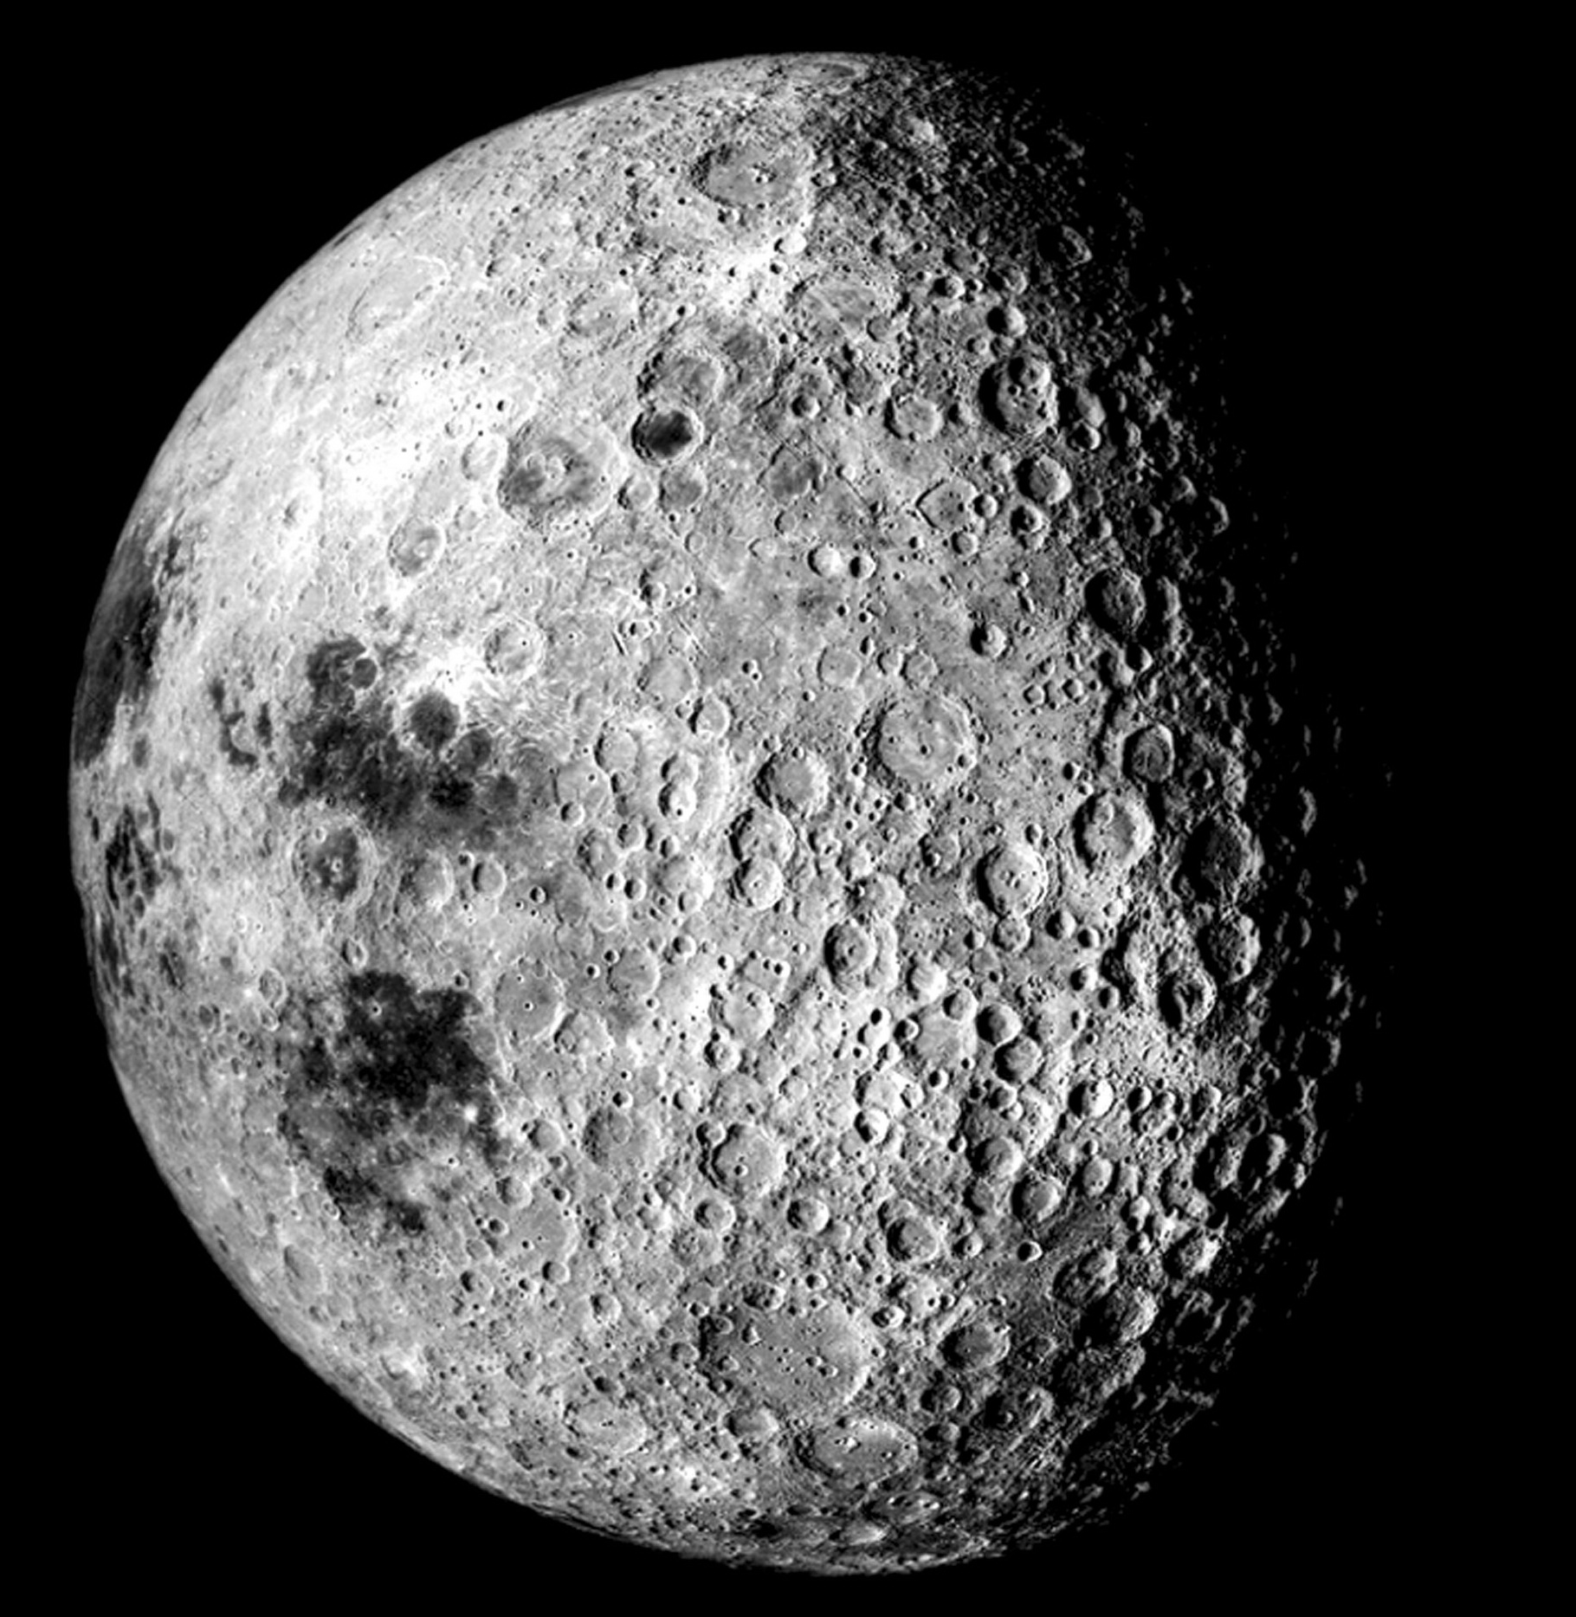
Поверхность Луны можно разделить на два типа:
Очень старая горная местность с большим количеством вулканов и относительно гладкие и более молодые лунные моря

Slide 5
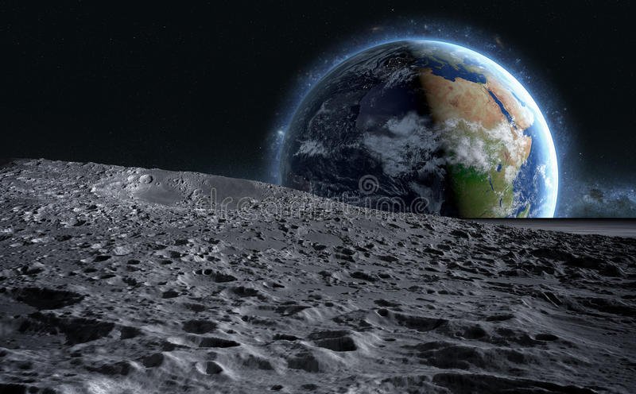
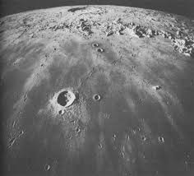
Условия на поверхности Луны
Атмосфера Луны в 10 триллионов раз слабее земной. Днём её поверхность накаляется до +120°С, но ночью или даже в тени она остывает до-160 °С. Ввиду практического отсутствия атмосферы небо на Луне всегда чёрное , даже днём.

Slide 6
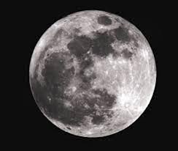
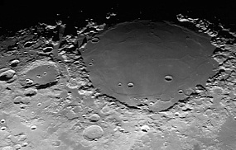
Лунные моря, которые составляют приблизительно 16% всей поверхности Луны- это огромные кратеры, возникшие в результате столкновения с небесными телами, которые были позже затоплены жидкой лавой. Большая часть поверхности покрыта реголитом (смесь тонкой пыли и скалистых обломков, полученных из столкновений с метеоритами.

Slide 7
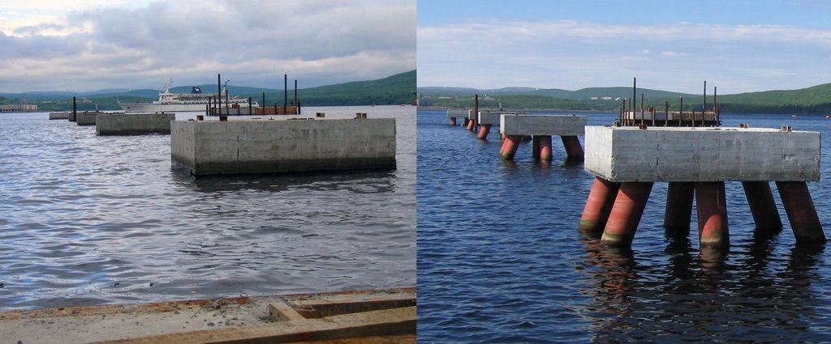
Приливы и отливы
Прилив и отлив- периодические вертикальные колебания уровня океана или моря, являющиеся результатом изменения положения Луны и Солнца относительно Земли вкупе с эффектами вращения Земли и особенностями данного рельефа и проявляющееся в периодическом горизонтальном смещении водных масс.

Slide 8
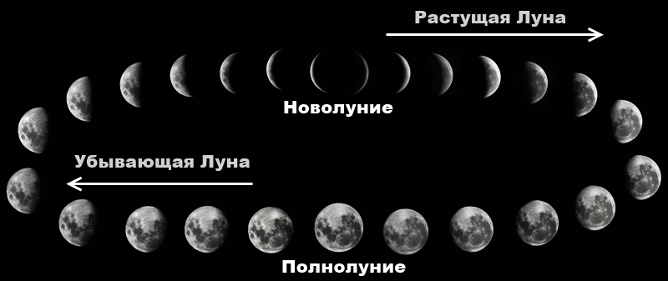
Фазы луны
Луна вращается вокруг Земли. При разных положениях относительно друг друга Солнца. Земли и Луны мы по-разному видим освещенный диск нашего спутника. Часть освещенного диска называется фазой луны.

Slide 9
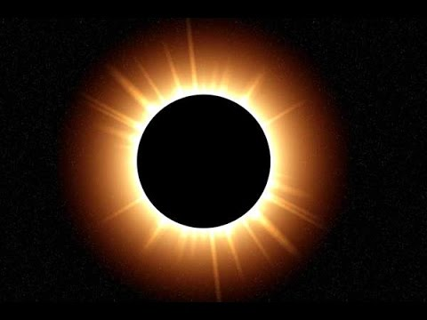
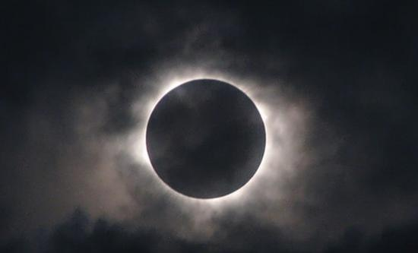
Затмение
Солнечное. Луна загораживает собой Солнце
Лунное. Земная тень скрывает Луну. Затмения случаются в те моменты, когда Солнце, Земля и Луна выстраиваются в одну линию в своём движении. Это происходит либо в полнолуние, либо в новолуние

Slide 10
31 января 2018 года с 14:48 до 18:11 по московскому времени можно будет увидеть одновременно затмение, суперлуние и полнолуние. В последний раз астрономы наблюдали это редкое небесное явление 150 лет назад. В пиковой фазе спутник нашей планеты окрасится в кроваво-красный цвет. По словам экспертов, лучше всего затмение будет видно жителям Урала, Сибири и Дальнего Востока.
Суперлуние — это момент, когда полная Луна находится максимально близко к перигею (ближайшей к Земле точки орбиты нашего спутника). При этом создаётся впечатление, что спутник Земли светит на 30% ярче, а его диаметр на 14% больше. Суперлуние 31 января уникально тем, что совпадёт с полным затмением Луны. За цветовую гамму этого явления отвечают верхние слои атмосферы, сквозь которые проходит свет, падающий на Луну. В зависимости от состава и состояния атмосферы спутник Земли приобретёт красноватый или коричневатый оттенок.

